Slide 1
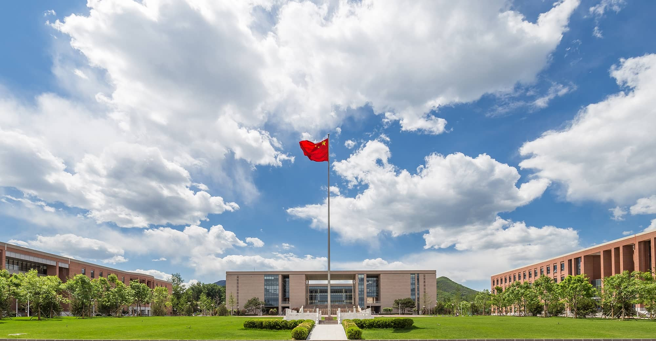

FCN
Notes:
照片为学生拍摄的礼堂

Slide 2
论文信息
J. Long, E. Shelhamer, and T. Darrell, “Fully convolutional networks for semantic segmentation,” in Proceedings of the IEEE Conference on Computer Vision and Pattern Recognition, 2015, pp.3431–3440.

Slide 3
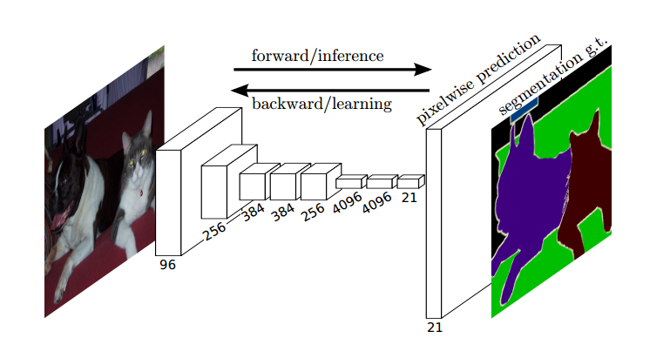
框架

Slide 4
改进
将之前分类网络的全连接层都换成卷积层
FCN对图像进行像素级的分类，从而解决了语义级别的图像分割（semantic segmentation）问题。与经典的CNN在卷积层之后使用全连接层得到固定长度的特征向量进行分类（全联接层＋softmax输出）不同，FCN可以接受任意尺寸的输入图像，采用反卷积层对最后一个卷积层的feature map进行上采样, 使它恢复到输入图像相同的尺寸，从而可以对每个像素都产生了一个预测, 同时保留了原始输入图像中的空间信息, 最后在上采样的特征图上进行逐像素分类。
最后逐个像素计算softmax分类的损失, 相当于每一个像素对应一个训练样本。

Slide 5
传统的基于CNN的分割方法
为了对一个像素分类，使用该像素周围的一个图像块作为CNN的输入用于训练和预测。这种方法有几个缺点：一是存储开销很大。例如对每个像素使用的图像块的大小为15x15，然后不断滑动窗口，每次滑动的窗口给CNN进行判别分类，因此则所需的存储空间根据滑动窗口的次数和大小急剧上升。二是计算效率低下。相邻的像素块基本上是重复的，针对每个像素块逐个计算卷积，这种计算也有很大程度上的重复。三是像素块大小的限制了感知区域的大小。通常像素块的大小比整幅图像的大小小很多，只能提取一些局部的特征，从而导致分类的性能受到限制。
而全卷积网络(FCN)则是从抽象的特征中恢复出每个像素所属的类别。即从图像级别的分类进一步延伸到像素级别的分类。

Slide 6
全连接层 -> 卷积层
全连接层和卷积层之间唯一的不同就是卷积层中的神经元只与输入数据中的一个局部区域连接，并且在卷积列中的神经元共享参数。然而在两类层中，神经元都是计算点积，所以它们的函数形式是一样的。因此，将此两者相互转化是可能的：
对于任一个卷积层，都存在一个能实现和它一样的前向传播函数的全连接层。权重矩阵是一个巨大的矩阵，除了某些特定块，其余部分都是零。而在其中大部分块中，元素都是相等的。
相反，任何全连接层都可以被转化为卷积层。比如，一个 K=4096 的全连接层，输入数据体的尺寸是 7∗7∗512，这个全连接层可以被等效地看做一个 F=7,P=0,S=1,K=4096 的卷积层。换句话说，就是将滤波器的尺寸设置为和输入数据体的尺寸一致了。因为只有一个单独的深度列覆盖并滑过输入数据体，所以输出将变成 1∗1∗4096，这个结果就和使用初始的那个全连接层一样了。

Slide 7
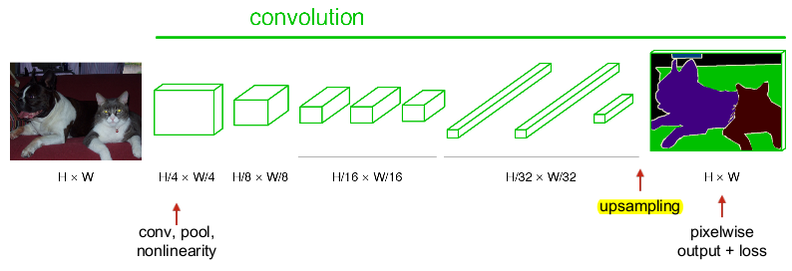
upsample
upsample意思为上采样，简单来说就是pooling的逆过程，所以pooling也就是下采样，采样后数据数量减少，upsample采样后数据数量增多。FCN作者在论文中讨论了3种upsample方法，最后选用的是反卷积的方法（FCN作者称其为后卷积）使图像实现end to end，可以理解upsample就是使大小比原图像小得多的特征图变大，使其大小为原图像大小。

Slide 8
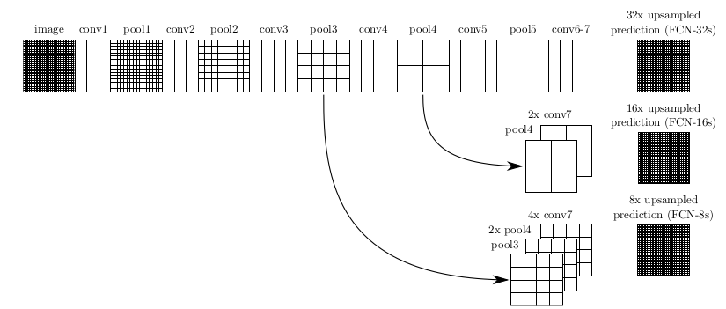
upsample
FCN作者分为FCN-32s,FCN-16s,FCN-8s三种

Slide 9
upsample
先从FCN-32s开始说明upsample过程，只需要留意第一行，网络里面有5个pool，所以conv7的特征图是原始图像1/32，可以发现最左边image的是32x32，同时我们知道在FCN中的卷积是不会改变图像大小（或者只有少量像素的减少，特征图大小基本不会小很多），看到pool1是16x16，pool2是8x8，pool3是4x4，pool4是2x2，pool5是1x1，所以conv7对应特征图大小为1x1，然后再经过32x upsampled prediction 图片变回32x32。FCN作者在这里增加一个卷积层，卷积后的大小为输入图像的32(2^5)倍，我们简单假设这个卷积核大小也为32，这样就是需要通过反馈训练32x32个权重变量即可让图像实现end to end，完成了一个32s的upsample，FCN作者称做后卷积，他也提及可以称为反卷积。事实上在源码中卷积核的大小为64，同时没有偏置bias。还有一点就是FCN论文中最后结果都是21x…，这里的21是指FCN使用的数据集分类，总共有21类。

Slide 10
upsample
现在我们把1,2两行一起看，忽略32x upsampled prediction，说明FCN-16s的upsample过程，，FCN作者在conv7先进行一个2x conv7操作，其实这里也只是增加1个卷积层，这次卷积后特征图的大小为conv7的2倍，可以从pool5与2x conv7中看出来，此时2x conv7与pool4的大小是一样的，FCN作者提出对pool4与2x conv7进行一个fuse操作（事实上就是将pool4与2x conv7相加），fuse结果进行16x upsampled prediction，与FCN-32s一样，也是增加一个卷积层，卷积后的大小为输入图像的16(2^4)倍，我们知道pool4的大小是2x2，放大16倍，就是32x32，这样最后图像大小也变为原来的大小，至此完成了一个16s的upsample。现在我们可以知道，FCN中的upsample实际是通过增加卷积层，通过bp反馈的训练方法训练卷积层达到end to end，这时卷积层的作用可以看作是pool的逆过程。

Slide 11
upsample
这时我们看第1行与第3行，忽略32x upsampled prediction，conv7经过一次4x upsample，即使用一个卷积层，特征图输出大小为conv7的4倍，所以4x conv7的大小为4x4，然后pool4需要一次2x upsample，变成2x pool4，大小也为4x4，最后吧4x conv7，2x pool4与pool3进行fuse，得到求和后的特征图，最后增加一个卷积层，使得输出图片大小为pool3的8倍，也就是8x upsampled prediction的过程，最后也得到一个end to end的图像。同时FCN-8s均优于FCN-16s，FCN-32s。
我们可以发现，如果继续仿照FCN作者的步骤，我们可以对pool2，pool1实现同样的方法，可以有FCN-4s，FCN-2s，最后得到end to end的输出。这里作者给出了明确的结论，超过FCN-8s之后，结果并不能继续优化。

Slide 12
分析
FCN的优点,能够end-to-end, pixels-to-pixels,而且相比于传统的基于cnn做分割的网络更加高效,因为避免了由于使用像素块而带来的重复存储和计算卷积的问题。
FCN的缺点也很明显,首先是训练比较麻烦,需要训练三次才能够得到FCN-8s,而且得到的结果还是不精细,对图像的细节不够敏感,这是因为在进行decode,也就是恢复原图像大小的过程时,输入上采样层的label map太稀疏,而且上采样过程就是一个简单的deconvolution.
其次是对各个像素进行分类,没有考虑到像素之间的关系.忽略了在通常的基于像素分类的分割方法中使用的空间规整步骤,缺乏空间一致性.

Slide 13
